Slide 1
Voorbereiding op examens keuzedeel Oriënteren op ondernemerschap

Slide 2
Bestaat uit 3 opdrachten
Opdracht 1: Oriënteert zich op het starten van een onderneming (D1-K1-W1)
Opdracht 2: Oriënteert zich op het runnen van een onderneming (D1-K1-W2)
Opdracht 3: Besluit of ondernemen bij hem of haar past(D1-K1-W3)

Slide 3
Opdracht 1: Oriënteert zich op het starten van een onderneming
Examen bestaat uit een presentatie over jou eigen onderneming
Wordt beoordeeld door 2 examinatoren (docenten)
De presentatie wordt gegeven aan de examinator en 2 of 3 mede studenten

Slide 4
Inhoud presentatie
Presentatie van minimaal 5 minuten over jouw onderneming.
Gebruik hiervoor formulier Presentatie van mijn idee → krijg je van de docent
Benoem 3 Bronnen die je hebt gebruikt om te onderzoeken wat het betekent om een onderneming te starten
Beschrijving per bron waarom deze betrouwbaar is

Slide 5
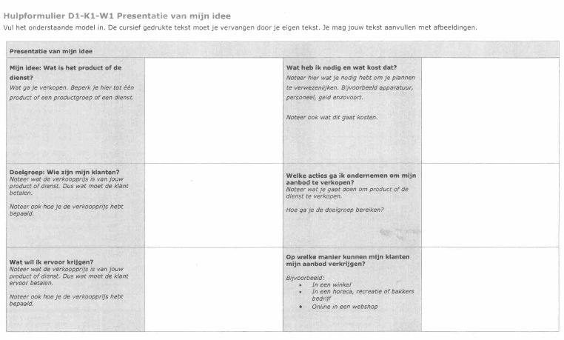
Formulier presentatie van mijn idee (deel 1)

Slide 6
Formulier presentatie van mijn idee (deel 2)

Slide 7
Opdracht 2: Oriënteert zich op het runnen van een onderneming
Examen bestaat uit verslag over een dag meelopen met een ondernemer
Wordt beoordeeld door de examinator
Dit verslag moet je minimaal 1 week voor het eindgesprek inleveren bij je docent.

Slide 8
Inhoud verslag
Je gaat 1 dag meelopen met een ondernemer → dit kan de ondernemer zijn van jouw stagebedrijf.
Je bepaalt vooraf een doel wat je op die dag wil leren
In het verslag:
Voorkant
Inleiding → doel wat wil je leren
Planning van wat je die dag hebt gedaan
Stukje over of je je doel hebt bereikt en waarom wel of niet
Stukje over wat je daarnaast nog geleerd hebt
Stukje over hoe de ondernemer mogelijk nieuwe klanten kan krijgen
Handtekening van de ondernemer onder het verslag

Slide 9
Opdracht 3: Besluit of ondernemen bij hem of haar past
Examen bestaat uit verslag → mag je toevoegen aan het verslag van opdracht 2
Wordt beoordeeld door de examinator
Dit verslag moet je minimaal 1 week voor het eindgesprek inleveren bij je docent.

Slide 10
Inhoud verslag
In het verslag:
Voorkant
Uitslag test past ondernemerschap bij mij → https://www.kvk.nl/krachtmeting
Overzicht van je persoonlijke eigenschappen via formulier Persoonlijke eigenschappen → krijg je van je docent
Onderbouwing of het zelfstandig ondernemerschap wel of niet iets voor jou is en waarom.
Dit mag ook worden toegevoegd aan het verslag van opdracht 2.

Slide 11
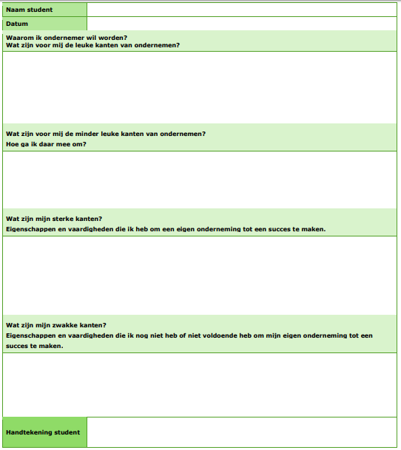

Slide 12
Samenvatting
Opdracht 1 → presentatie over jouw onderneming
Opdracht 2 en 3 → verslag over dag meelopen met ondernemer en over ondernemers test.

